Slide 1
ПРОФЕСИОНАЛНА ГИМНАЗИЯ ПО ТУРИЗЪМ
ПРИЕМ 2023/2024
ДОПЪЛНИТЕЛЕН ДЪРЖАВЕН ПЛАН-ПРИЕМ
ПРОФЕСИЯ: Оператор в производството на облекло
СПЕЦИАЛНОСТ: ПРОИЗВОДСТВО НА ОБЛЕКЛО ОТ ТЕКСТИЛ

Slide 2
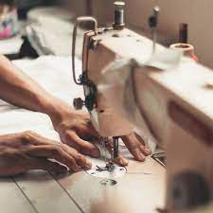
Операторът в производство на облекло от текстил
Владее знания, умения и компетентности, свързани с осъществяване на основни и спомагателни дейности в технологичния процес при производството на облекло от текстил.

Slide 3
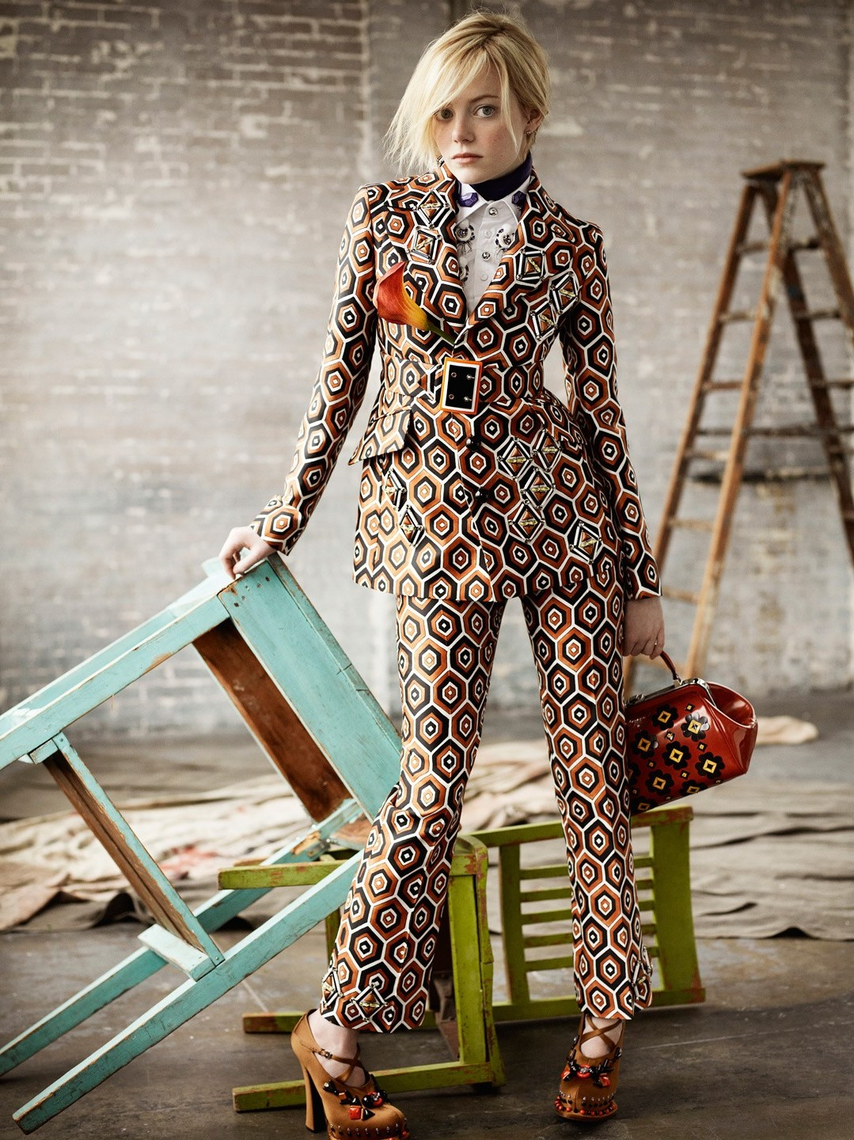
Основни дейности
Изпълнява различни технологични операции върху предварително скроени детайли на облекло от текстил:
изработване на елементи и малки детайли (джобове, яки, маншети, капаци, колани, гайки и др.);
изработване на съединителни и лицеви украсителни шевове;
изпълняване на монтажни операции (прикачване на платки, мостри, яки, ръкави и др.);
изработване на илици с шевен полуавтомат; пришиване на копчета с шевен полуавтомат; обшиване на резерви и др.

Slide 4
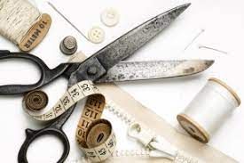
ОСНОВНИ ДЕЙНОСТИ
Операторът в производството на облекло работи с основни видове шевни машини и шевни полуавтомати.
Изработва детайли за облекло, спазвайки технологичната последователност и изискванията за качество.
Операторът настройва и поддържа машините за същинските технологични процеси – ушиване на дрехата и на детайлите към нея.
В хода на производствения процес поправя грешки от технологичен характер в рамките на своите компетентности.
Работи със съоръжения за влаготоплинна обработка.
Поддържа в изправност машините и съоръженията.

Slide 5
ОПЕРАТОРЪТ В ПРоИЗВОДСТВО НА ОБЛЕКЛО
Сглобява изделието
Следи за качеството
Подготвя изделието за топлинна обарботка

Slide 6
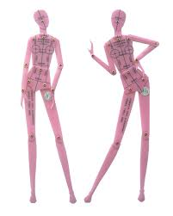
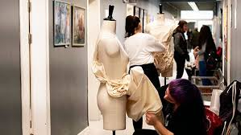
Придобиват се знания за
Описва класификацията на текстилните влакнести материали
1
Познава общите свойства на текстилните влакна - геометрични,физични и механични
2
Познава основните етапи и технологични процеси за производство на прежди, конци, тъкани
3
Познава технологичните процеси при облагородяване на платовете
4
Знае видовете текстилно багрене
5

Slide 7
РЕАЛИЗАЦИЯ В шЕВНАТА промишленост - изпълнителски персонал - ръководен КАДЪР в СОБСТВЕНО АТЕЛИЕ
Шивач, мъжко/дамско облекло
Производител, каптонирано облекло
Работник, спомагателни шивашки дейности
Изпълнител, модели
Производител, бельо и др.

Slide 8
Документи за записване
Удостоверение за завършен първи гимназиален етап
Заявление за записване
Медицинско свидетелство, че професията не е противопoказна

Slide 9
За обучението
Срок на обучение – 2 години
Чужд език – ...
Форма на обучение - дневна

Slide 10
СЕРТИФИКАТИ
При завършване на 12. клас
диплома за средно образование
свидетелство за професионална квалификация

Slide 11
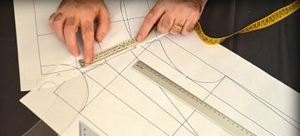
За повече информация
E-mail: info-2300505@edu.mon.bg
тел: 0722 66427/0884772747
https://www.facebook.com/profile.php?id=100016835970882
website: www.pgtsamokov.org

